Slide 1
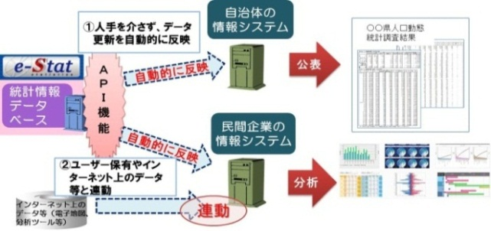
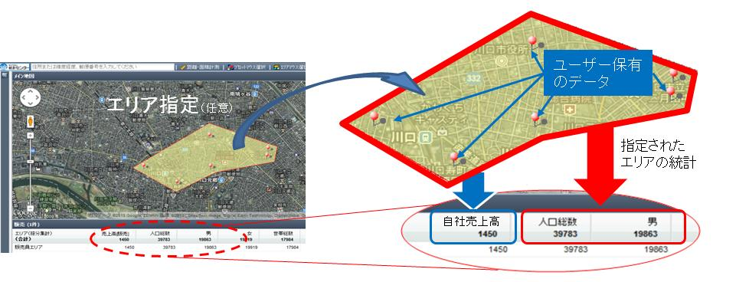
１． ＡＰＩ機能による統計データの高度利用環境の構築
○ 政府統計のポータルサイト 『e-Stat』 に、新たにＡＰＩ機能を付加し、蓄積された
統計データを機械判読可能な形式で提供することで、次のようなことが可能に。
① 利用者の情報システムにe-Statのデータを自動的に反映
② ユーザー保有やインターネット上のデータ等と連動させた高度な統計データ分析
○ 平成25年6月10日から試行提供（http://statdb.nstac.go.jp/）を開始
（統計局所管の統計データによる試行提供によって機能やシステム負荷の検証を実施。）
２． 統計ＧＩＳ機能の強化
○ e-Statの統計ＧＩＳ機能を強化し、ユーザー保有データの取り込み分析や任意に指定したエリアにおけるデータが利用可能になるような機能を開発中。
○ 平成25年10月18日から試行提供（http://statdb.nstac.go.jp/） を開始。
（統計局所管の統計データによる試行提供によって機能やシステム負荷の検証を実施）
３． オンデマンドによる統計作成機能・方策の研究
○ 公的機関や学術研究などの利用において、利用者が調査項目を選択するだけで統計結果を自動的に出力する、新しい形の統計提供サービスを研究中。
○ これにより、既存の結果表にない任意の多重クロス集計が出力可能になり、学術研究を始めとする多様なニーズに対応。

